Slide 1

Partikelsystem zur Visualisierung einer Lawine
Tiras Zemicael, Simon Rininsland
im Rahmen der Lehrveranstaltung 3D-Animation im Sommersemester 2017 an der HS-RM
Notes:
Thema vorstellen
Regel Fragen am Ende

Slide 2
Präsentationsleitfaden
Was haben wir gemacht
Wie haben wir es gemacht
Welche Probleme gab es und wie haben wir sie gelöst
Notes:
aktuell: Präsentationsleitfaden
danach: Was haben wir gemacht?

Slide 3
Was haben wir gemacht?
Lawine in einem Partikelsystem
Notes:
aktuell: Was haben wir gemacht?
danach: Was ist Partikelsystem

Slide 4
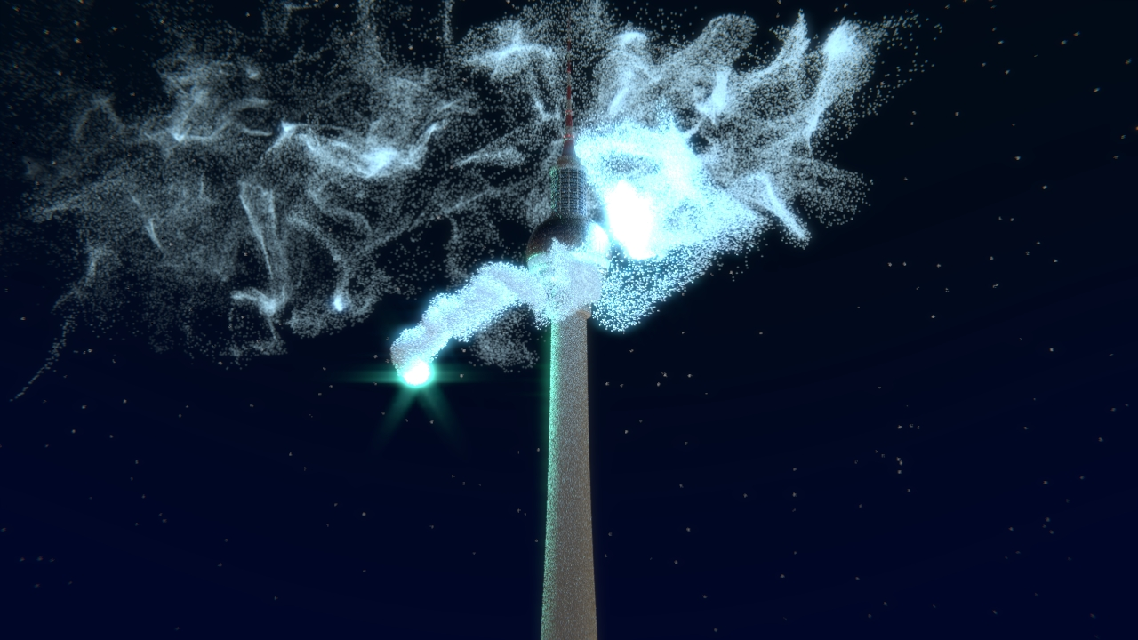
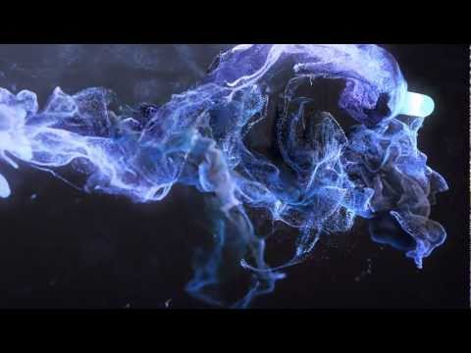
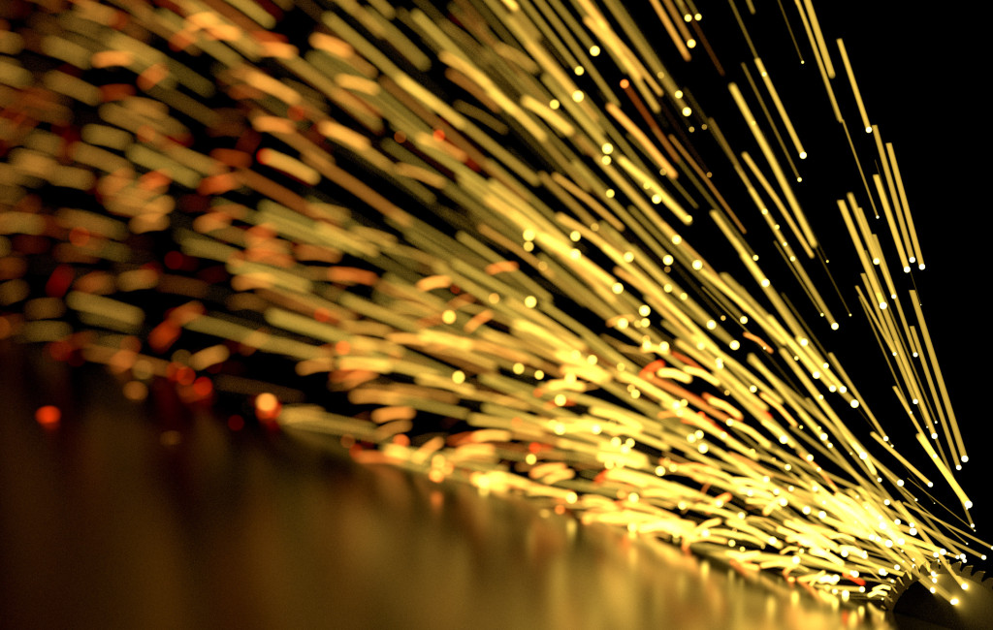
Was ist ein Partikelsystem
Rauch, Feuer, Explosionen oder Asteroidenfelder
aber auch Haare oder Gras
besteht aus Emitterpartikeln mit verschiedenen physikalischen Eigenschaften
Krafteinflüsse (Gravitation oder Kollisionen)
Geschwindigkeit
Dämpfung
Lebensdauer
Helligkeit
Größe/Masse
...
Notes:
Fun Fact: Tomb Raider 2013 benutzt Partikelsystem zur Haardastellung
aktuell: Was ist Partikelsystem
danach: Partikelsystem bezug auf Lawine

Slide 5
Partikelsysteme im Bezug auf eine Lawine
Physikalische Eigenschaften von Schnee im Partikelsystem:
Luftwiderstand (fallen mit 4km/h)
Oberfläche proportional zur Größe, daher immer etwa gleich
Reibung
sehr hoch bis zu einem bestimmten Wert, dann sehr gering
Elastizität
kaum Elastizität
Geschwindigkeit
Position
Notes:
aktuell: Partikelsystem bezug auf Lawine
danach: Wie haben wir gemacht

Slide 6
Wie haben wir es gemacht?
Notes:
aktuell: Wie haben wir gemacht
danach: Groben Überblick ROadmap. Wie haben wir gemacht

Slide 7
Wie haben wir es gemacht.
OpenGL (Python). Endlich etwas sehen!
Erste Bewegung
Beschleunigung/Geschwindigkeit
Gravitation
Modelle erstellen/einlesen/konvertieren/anzeigen
Welt in Datenstruktur abbilden
Kollisionen
mit Terrain
mit anderen Partikeln
Probleme lösen!!!
Kollision mit Terrain lange nicht richtig.
Notes:
groben überblick wie wir gemacht in welchen phasen
betonen nur opengl grafikbibliohek und obj loader von extern
alles selber keine physic library
nächste mit Zeit

Slide 8
Wie kamen wir zu diesem Ergebnis?
Zeitaufwand (1 Tag ~ 7 hrs)
2 Tage
1 Tag davon
1 / 2 Tag
1 / 2 Tag
2 Tage
2 Tage
5 Tage davon
3 Tage
2 Tage
6 Tage davon
6 Tage
Gesamt 18 Tage ~ 126 hrs
OpenGL (Python). Endlich etwas sehen!
Erste Bewegung.
Beschleunigung/Geschwindigkeit
Gravitation
Modelle erstellen/einlesen/konvertieren/anzeigen.
Welt in Datenstruktur abbilden.
Kollisionen
mit Terrain
mit anderen Partikeln
Probleme lösen!!!
Kollision mit Terrain lange nicht richtig.
Notes:
nächste kurz OpenGL

Slide 9
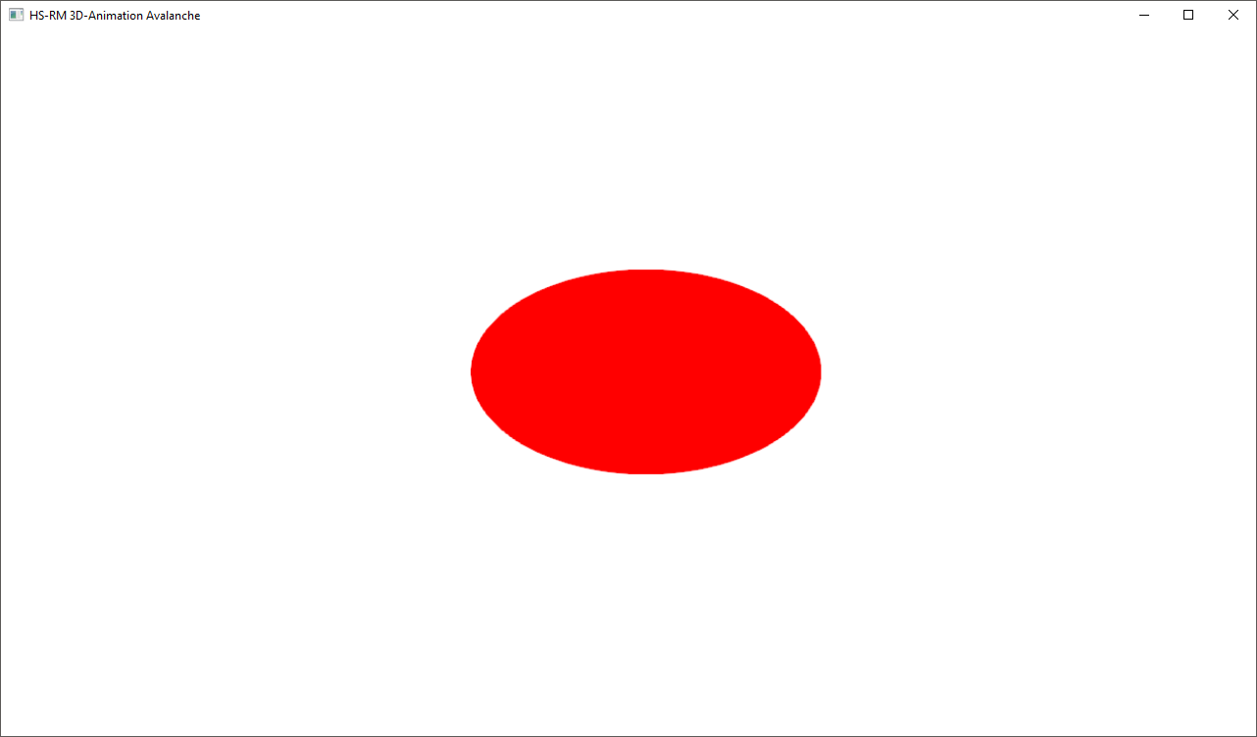

ganz kurz OpenGL
Was bietet OpenGL:
geometrische Figuren (Geraden, Polygone, Kugeln, Quader ...)
Transformationen (Rotation, Projektion, Translation …)
Lichtquellen, Materialien, Texturen, Farbverläufe ...
Eine OpenGL Anwendung folgt immer demselben Prinzip:
Fenster (mit GLUT)
Aufbau / Ereignis
init Funktion, mousefunc ...
Hauptereignisschleife
display Funktion
Notes:
nächste Objekte und erste Bewegung

Slide 10
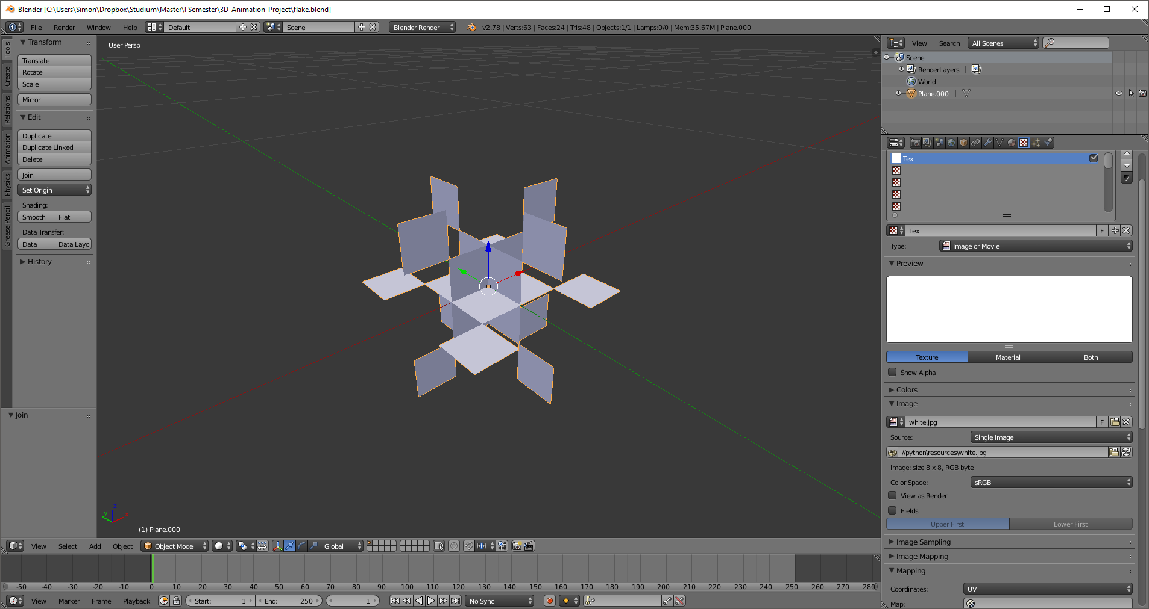
Objekte und erste Bewegung / Gravitation
externer erweiterter OBJ-Loader
Modelle erstellt mit Blender
Beschleunigung nur durch Gravitation.
Kollision zu spät (falsch translatiert)
Kollision nur auf der Y Achse und ab vorgegebenen Y Werten.
Jetzt können wir endlich Objekt- und Terrainkollision implementieren, oder?
Notes:
nächste mh...Probleme

Slide 11

Probleme
Wie erkennen wir eine Kollision mit generische Terrains?
Kein manuelles nachtragen ab welchen Y Werten man kollidieren will.
Wie erkennen wir Kollision mit anderen Bällen?
prüfen wir die Kollision in jedem Schritt mit allen Bällen?
Wie reagieren wir überhaupt auf die Kollisionen?
Hoppla. Auf einmal wird es kompliziert!
Erst einmal brauchen wir ein Modell, wo die Daten gehalten werden!
Notes:
Versuchen kurz zu halten! Nicht nochmal erklären!
wenn 15min
näshte Positionsdatenhaltung 7 GRID

Slide 12
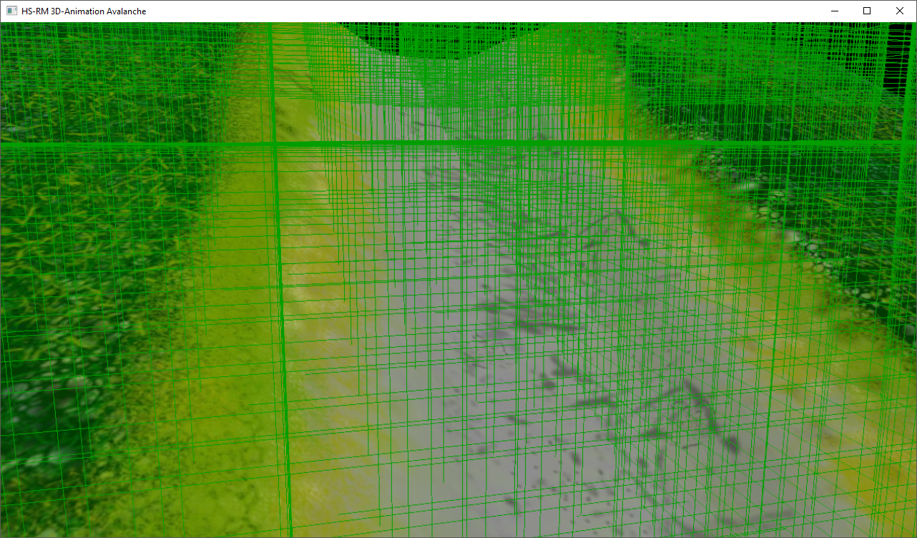
Positionsdatenhaltung - unsere Welt
Welt ist in Grid abgebildet (128x128x128)
Datenhaltung: Modell wird zur Prüfung benötigt
Performance: Kollisionsprüfung nur mit Partikeln im selben Grid
Terrain hat eigene Struktur
2D Array mit Höhenwerten
Notes:
nächste KOllision mit Terrain

Slide 13
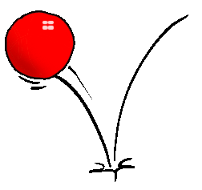
Kollisionserkennung mit dem Terrain
aus Höhenprofil mit X,Z vom Partikel ein Kollisionsdreieck berechnen (hier rot)
daraus die Normale für das Dreieck
aus einen Partikelpunkt und 2 Punkten des Kollisionsdreieckes, Punktdreieck und Normale
Skalarprodukt beider Normalen ist der Winkel zueinander. Schräge ~ 0 bedeutet Parallelität => Kollisionsreaktion!
Notes:
nächste KOllision mit Terrain wenig Mathe

Slide 14
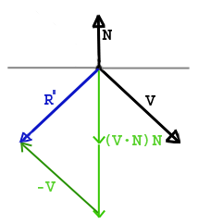
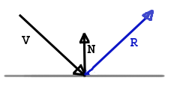
ein wenig Mathe: Kollisionsreaktion mit dem Terrain
aus normale des Kollisionsdreieck (N) und eigenen Vektor (V), Ausgangsvektor berechnen (R): Skalarprodukt projiziert Vektor auf andere Achse! Hier (V dot N)*N R’ = 2* (V dot N)*N - V
- R’ negieren um Ausgangsvektor zu bekommen Kollisionsvektor(R) = - 2* (V dot N)*N + V neue Geschwindigkeit des Partikels = Kollisionsvektor * Elastizität
Notes:
Nächste Tiras

Slide 15
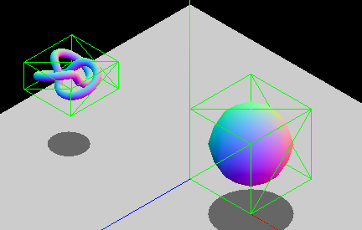
Kollisionserkennung mit anderen Partikeln
Verschiedene Ansätze
Point Collision
Abfrage ob p1 == p2
Axis-aligned bounding boxes
Bounding Spheres (Bounding volume)

Slide 16
Axis-aligned bounding boxes
einfaches verfahren in dem eine Box um das objekt erzeugt wird
Bounding box erhält folgende Eckkanten
 | X | Y
Point 1 | min | min
Point 2 | min | max
Point 3 | max | min
Point 4 | max | max
green.minX <= red.maxX & green.maxX >= red.minX
Notes:
Aber das Beispiel ist jetzt für 2D ja?

Slide 17
Bounding Box Problem
Spheres Kollidieren trotz nicht vorhandener Kollision

Slide 18
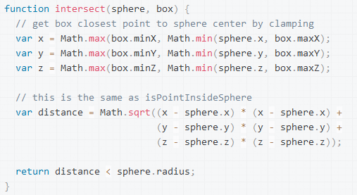
Kombinierter Ansatz
Axis-aligned bounding box vs. bounding Sphere

Slide 19
Bounding Spheres
Kollision zweier Kugeln
Verfahren nur mit Kugeln Möglich
(Eier formen sind nicht möglich)

Slide 20
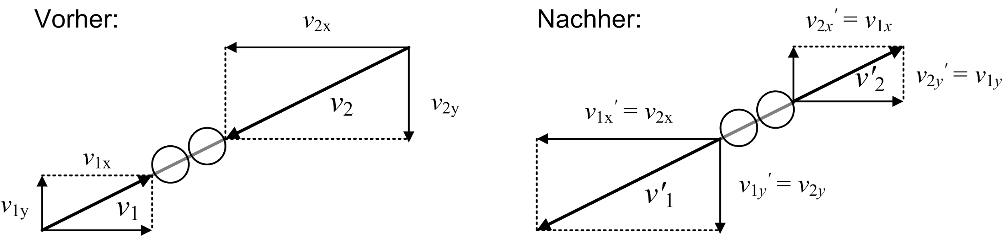
Kollision Reaktion zweier Sphären
Kollision kommt in verschiedener form
Elastischer Stoß
Unelastischer Stoß
Elastischer gerader Stoß
Notes:
Impulserhaltungssatz
Energieerhaltungssatz
vielleicht nochmal kurz sagen, dass es bei schnee eher sinn macht den unelastischen stoß zu realisieren (vielleicht noch zur Porjektabgabe)

Slide 21
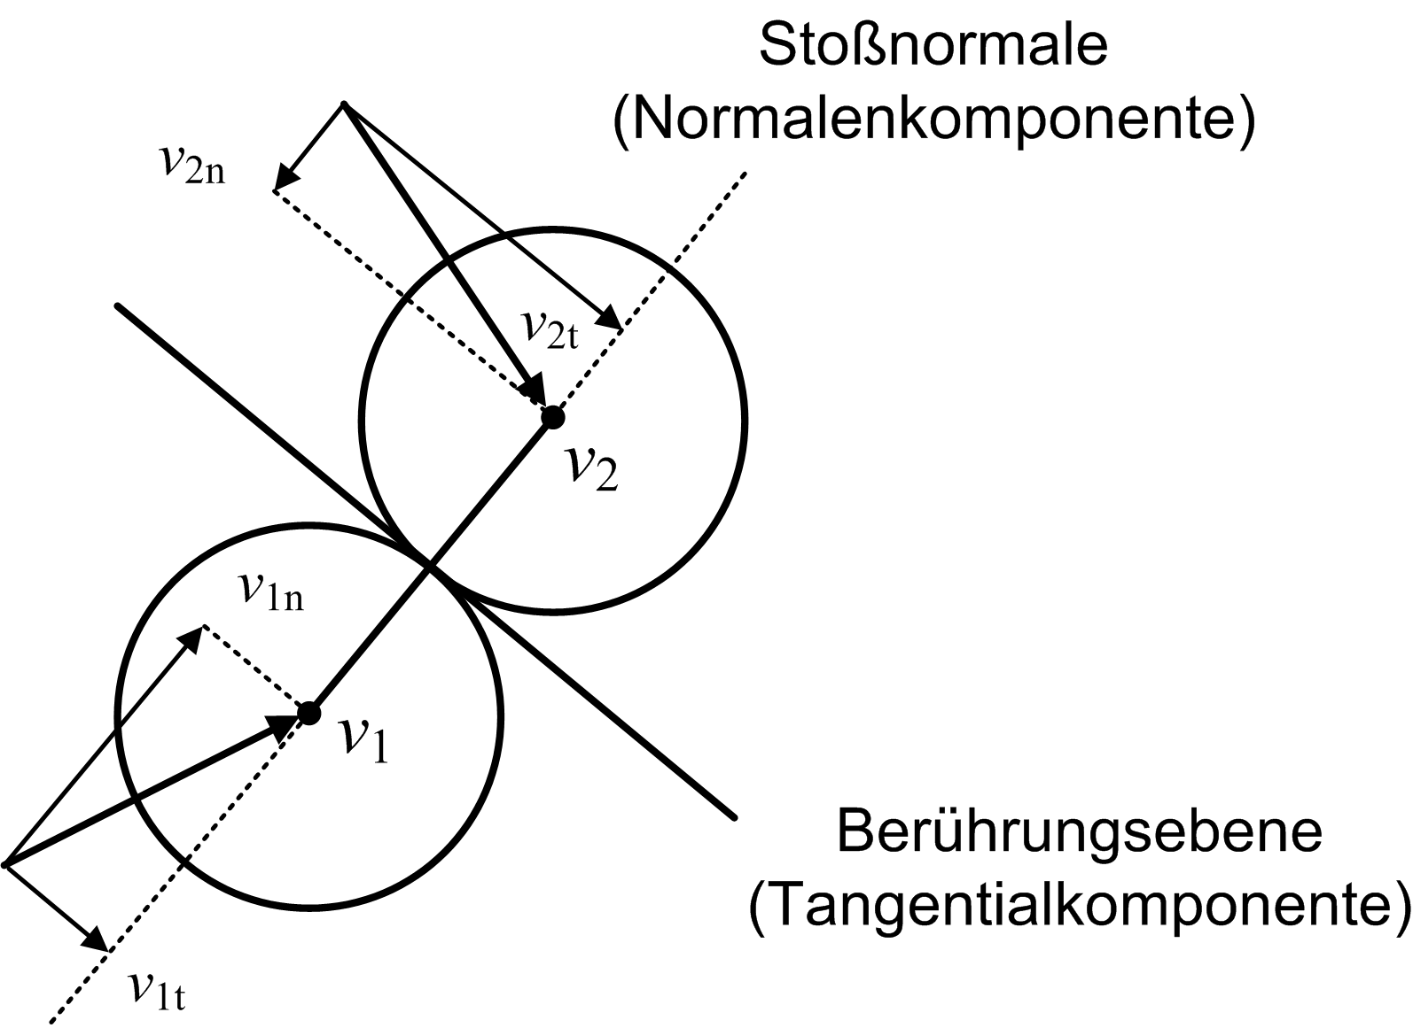
Elastischer Schiefer Stoß

Slide 22
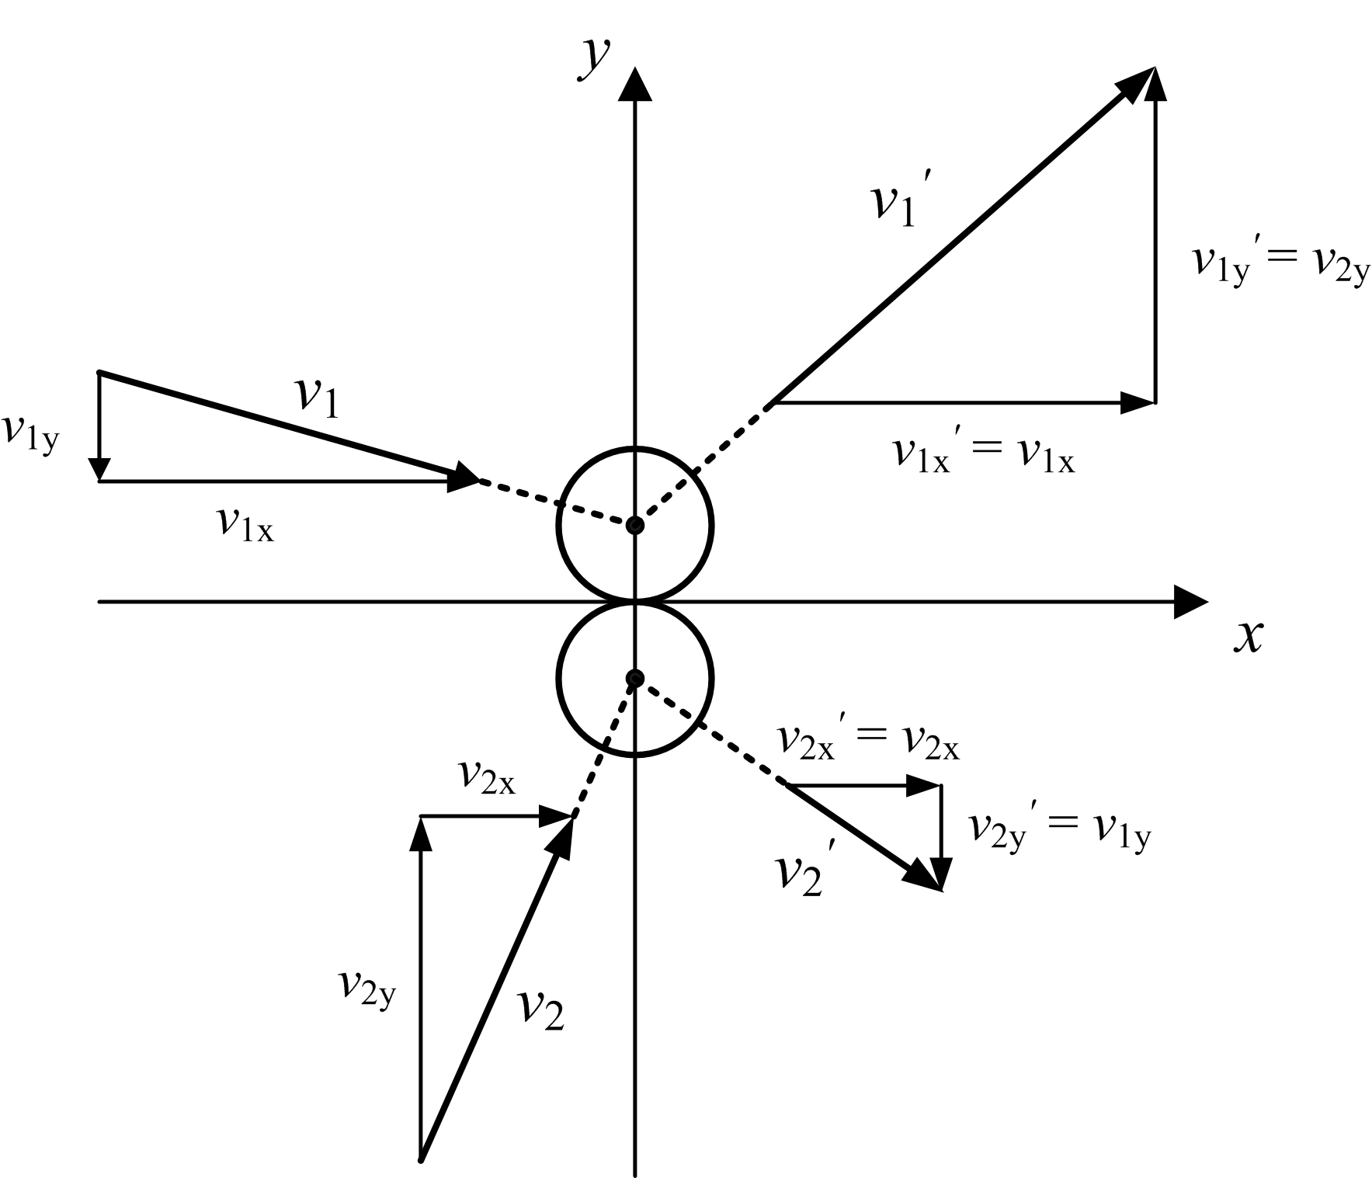
Elastischer Schiefer Stoß
x-achse = Berührungsebene
y-achse = Stoßnormale
Notes:
das hab ich koplett nicht verstanden. Vielleicht auch dann viel mehr zeigen wo man gerade ist, sonst ist man mehr am suchen im Bild als zu verstehen

Slide 23
Interessante Erkenntnisse
Berechnung der Position pro Frame. Mathematisch nie genau, immer mit Thresholds rechnen
Performance > 1000 Flakes sehr schlecht.
Ladezeit zu Beginn des Programms entsteht aus dem schreiben der Höhenmap in das Array (128x128 Stellen)

Slide 24
Quellen
Informationen:
https://de.wikipedia.org/wiki/Partikelsystem
https://de.wikipedia.org/wiki/Schnee
https://www.informatik.uni-augsburg.de/de/lehrstuehle/dbis/pmi/lectures/vorhergehende_semester/ss06/graphikprogrammierung/script/opengl.pdf
https://developer.mozilla.org/en-US/docs/Games/Techniques/3D_collision_detection
http://www.peterloos.de/index.php/m-wpf/m-wpf-animations/70-a-wpf-elasticimpact
Bilder/Videos
http://wemakemedia.de/3d-rendering-funken-mit-blender-2-68-cycles-sparks-particle/
http://blenderdiplom.com/de/tutorials/508-tutorial-advanced-particle-trail-in-blender-264.html
https://de.wikibooks.org/wiki/Blender_Dokumentation:_Partikel
https://www.youtube.com/watch?v=0pXYp72dwl0
https://www.quora.com/Will-a-glass-ball-bounce-higher-than-a-rubber-ball
https://developer.mozilla.org/en-US/docs/Games/Techniques/3D_collision_detection
http://www.peterloos.de/index.php/m-wpf/m-wpf-animations/70-a-wpf-elasticimpact

